Slide 1

实验六
综合实验：简易计算器设计

Slide 2
实验目的
（1）掌握自顶向下(Top-Down)的结构化设计方法；
（2）运用Verilog语言完成数字系统设计，锻炼对具有一定复杂度和规模的问题的分析与求解能力。

Slide 3
实验内容
设计一个十进制正整数计算器，支持加、减、乘、除 4 种运算，且支持连续运算功能；
功能说明：
按键开关S1为异步复位信号，S1按下时，系统被复位等待数据输入
按键开关S2为每次计算启动信号（类似计算器的“等于号”功能）
操作数由4*4矩阵键盘输入；
输入数据范围为2位十进制正整数；
运算操作由ABCD代替，分别代表加、减、乘、除；

Slide 4
实验内容
连续运算功能举例：先输入1+2，按下S2算出结果为3，再输入+3，跟上一步算出的结果直接计算，得到结果是6；
计算结果输出到数码管上，输出要求4个数码管显示，能显示2位十进制乘以2位十进制的结果；
输入数据范围为2位十进制数；
其他未说明的细节可自己决定

Slide 5
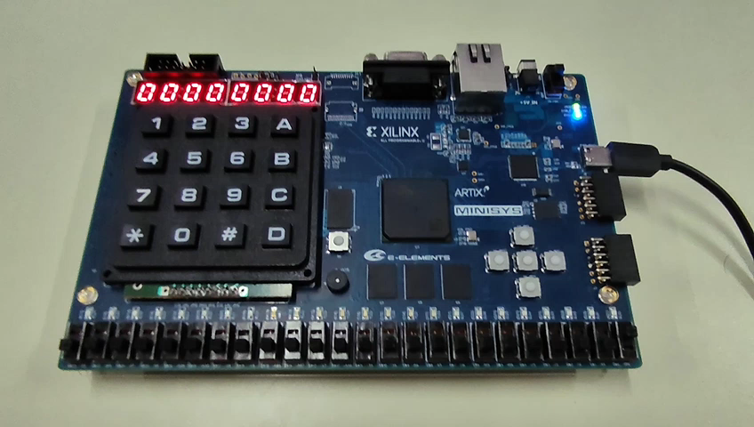
示例

Slide 6
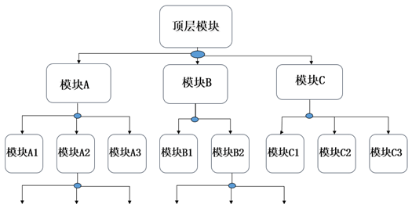
实验原理：自顶向下的结构化设计方法
从顶层模块开始，先确定好顶层模块的输入输出和内部的逻辑功能，然后逐层分解成更小的功能模块，总体的设计步骤就是“自顶向下、模块划分、逐层细化”，直到子模块的功能较为纯粹、单一。
Notes:
最终采用Verilog语言直接描述硬件行为，由逻辑综合工具自动完成从HDL到门级电路的转换。
描述实现的功能，框图展示系统的输入、输出、功能模块、内部数据通路和重要的控制信号（包括必要的说明）。

Slide 7
实验原理：结构化设计规范
结构化设计的基本单位是模块，每个模块的组成可以遵循以下规则：
（1）在设计中至少被使用两次的逻辑，该逻辑采用实例化方式重用，为增加代码的易读性和整洁性，可将其封装成模块，如译码器、多路选择器等；
（2）功能明确，与其他模块解耦，封装成独立模块，如消抖模块等；
（3）现有的一个模块达到了数千行代码的规模，将其拆分成若干和小模块；
（4）一个文件中只包含一个模块，便于后期代码维护。

Slide 8
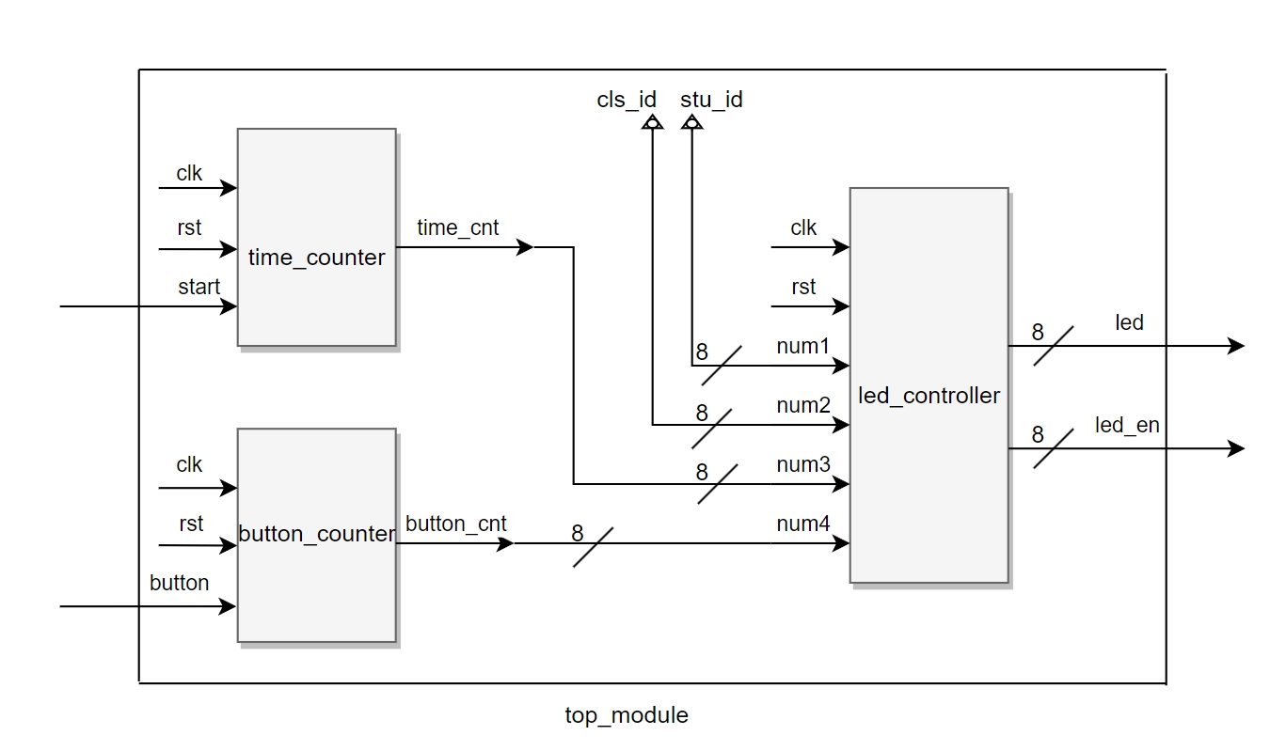
实验原理：硬件框图
硬件框图体现所有模块，与Verilog顶层模块对应
规范：模块名、信号名、信号方向、信号位宽
数码管控制器框图示例
系统分为3个子模块：
time_counter：十进制计数器
button_counter：按键计数
led_controller：数码管控制器
Notes:
每个模块的内部可进一步拆分

Slide 9
系统时钟降频
除法（*）综合出来的电路延时比较大，可能在100MHz时钟下无法稳定工作，可以适当降低电路的运行频率
系统时钟的降频应用时钟IP核实现，具体使用见“实验原理”第3节。

Slide 10
附加题：两点要求都要实现
实时显示输入
结果存储

Slide 11
验收要求
上板检查、代码检查（3分）
实验报告提交（3分），报告请按模板要求写

Slide 12
提交要求
提交时间：见作业提交系统
注意：如有出现雷同，雷同者均不得分！

Slide 13
开始实验

